Slide 1
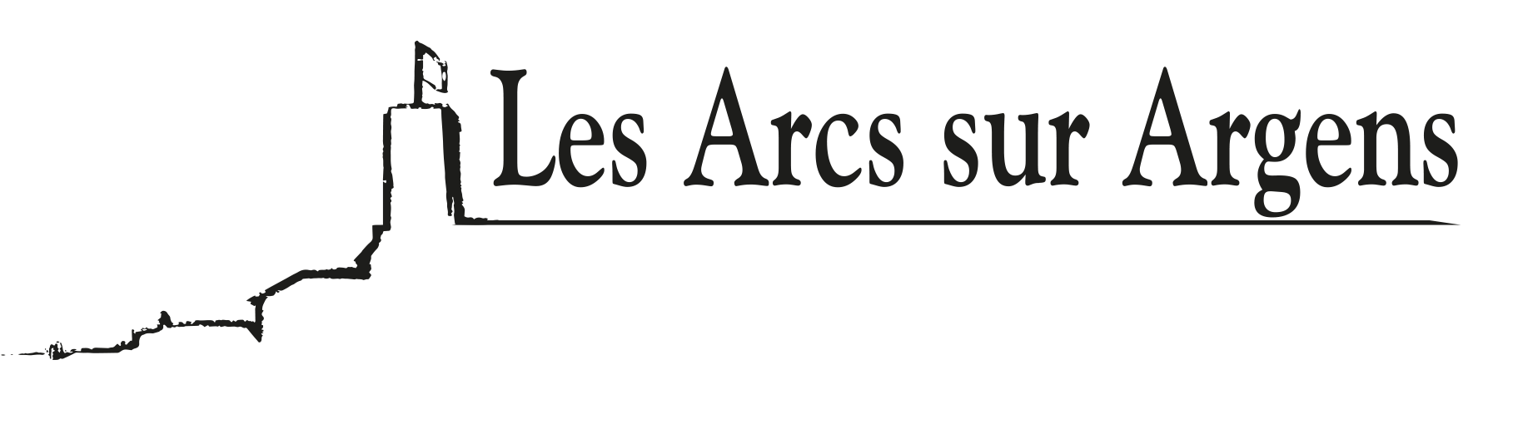

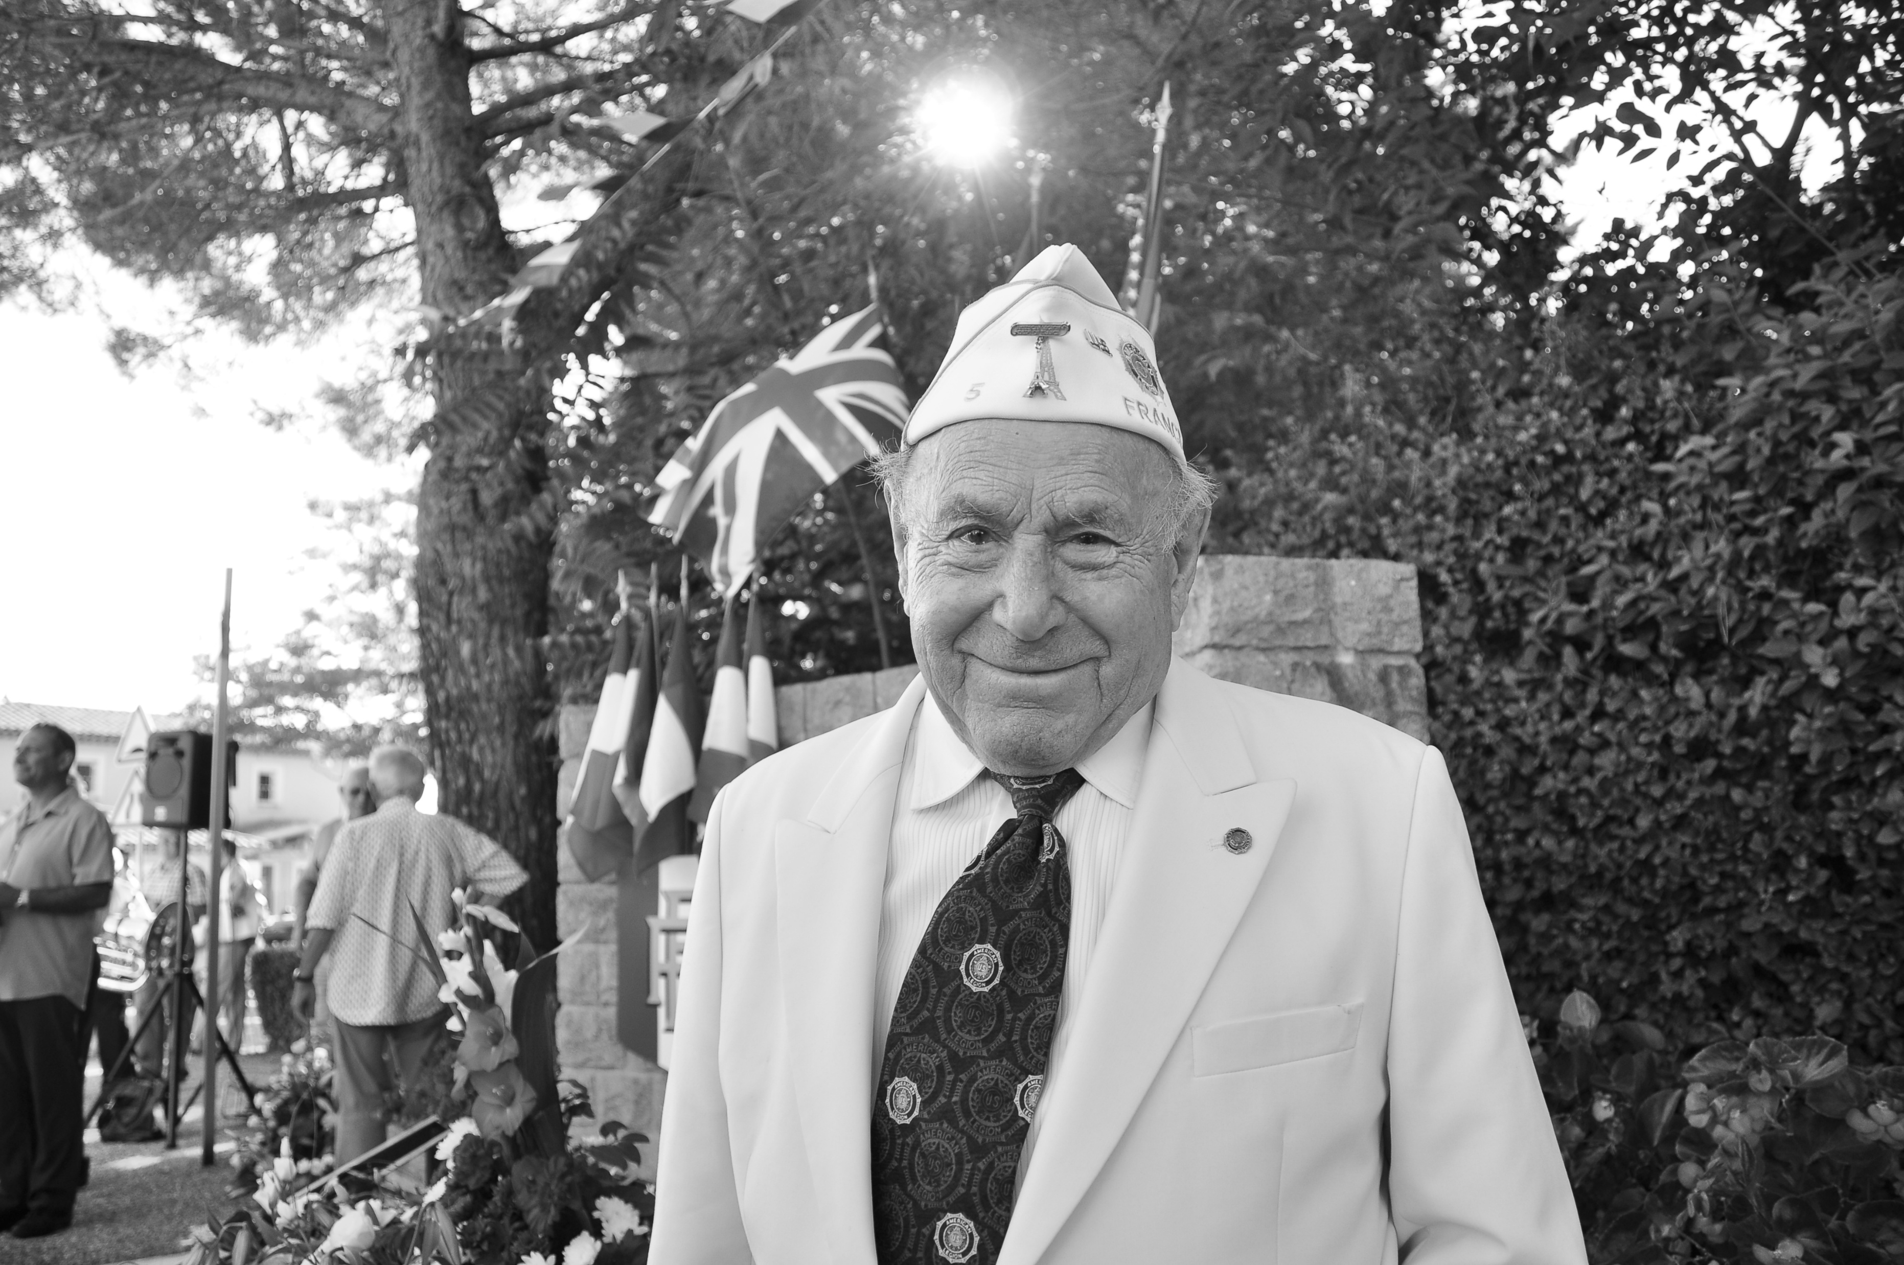




Bienvenue sur la plaque
de Anthony Di Pietro
En résumé
Il nait le 19 juillet 1925, à Camden, dans le New Jersey, dans une famille d’immigrés italiens.…
Pour en savoir plus …
Pour les plus joueurs d’entre vous
Cliquez sur l’image pour avoir la réponse
Ville de Les Arcs sur Argens
Bastide Sainte
Cécile
Retrouvez toutes nos actualités
sur le site de la mairie des Arcs
ici

